Slide 1
Искусство Древнего Египет
Выполнила: обучающаяся «2В» класса
Детской художественной школы им. С.И. Блонской
Хушенова Эрья
Руководитель:Раченко Ольга Васильевна

Slide 2
Искусство Древнего Египта
В искусство древнего Египта входили-
*Живопись
*Архитектура
*Скульптура
И другие виды искусства, которые зародились в Нильской долине около 5000 лет до нашей эры и просуществовали до 300 года нашей эры. Древнеегипетское искусство неоднородно и на протяжении своей многовековой истории претерпевало ряд изменений, относящихся к тому или иному историческому периоду.

Slide 3
Архитектура
Небогатое разнообразие строительных материалов ограничивало методы работы мастеров и предопределяло архитектурные формы (пирамида, пилон и колонна). Из-за недостатка дерева в связи с природными особенностями основным строительными материалами были камень (преимущественно известняк, песчаник, гранит) и кирпич-сырец. Расположенные вдали от разливов Нила и сельских поселений (где нередко кирпичи-сырец использовали в качестве удобрений) строения и гробницы сохранились до наших дней благодаря сухому, жаркому климату. Древние архитекторы с математической точностью подходили к планированию строительных работ. Строители использовали пандусы для возведения высоких строений, а затем художники и резчики по камню начинали украшение сверху вниз, постепенно убирая пандусы.

Slide 4
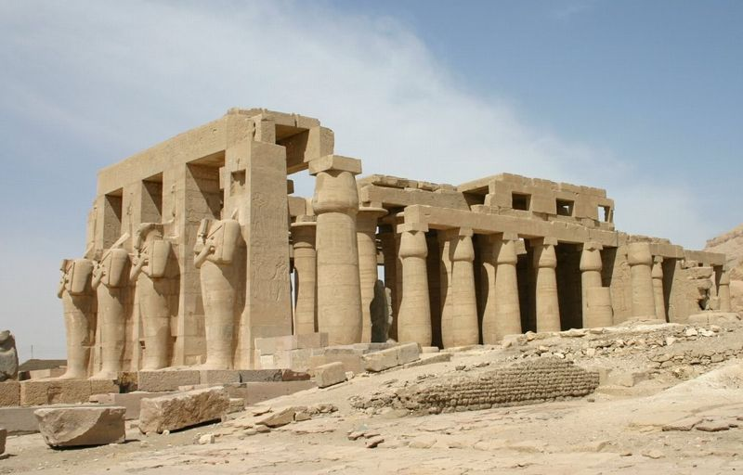
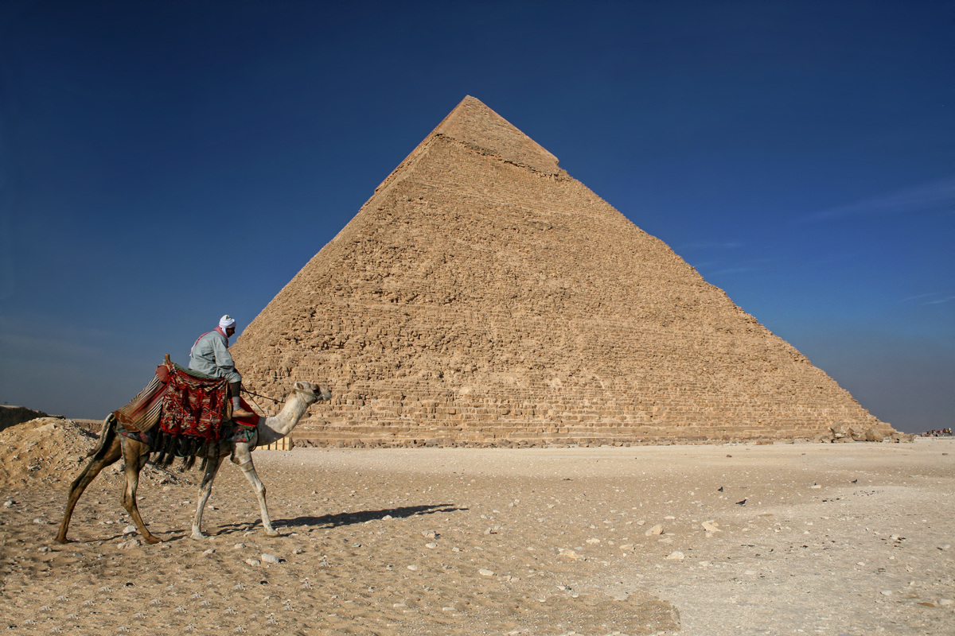
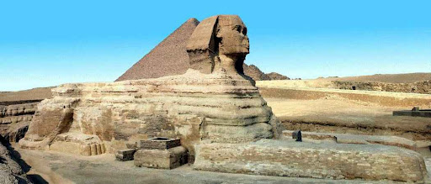
Архитектурные сооружения
Пирамида Храм

Slide 5
Скульптура
Массивная скульптура Древнего Египта отображала древнеегипетских богов, фараонов, членов царствующей династии и устанавливалась у храмов, дворцов, площадях. В гробницах знатных вельмож сохранились примеры их портретных изображений ушебти, изготовленные, в поверье древних египтян, для помощи покойному в загробной жизни.

Slide 6
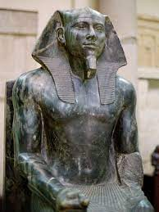
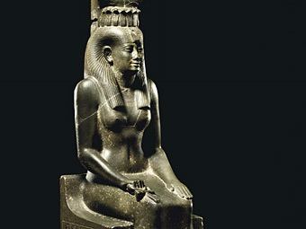
Портретные изображения

Slide 7
Живопись
Не все изображения в Древнем Египте раскрашивались. Каменная поверхность готовилась к покраске — грубый слой грязи с более мягким слоем гипса сверху, потом известняк — и краска ложилась более ровно. Применяемые пигменты были, как правило, минеральными, дабы защитить изображения от солнечного света. Сверху живопись покрывалась слоем лака или смолы, чтобы сохранить изображение надолго. Основными цветами были красный, синий, чёрный, коричневый, жёлтый, белый и зелёный.
Для древнеегипетского изобразительного искусства характерно изображение людей и животных в профиль.

Slide 8
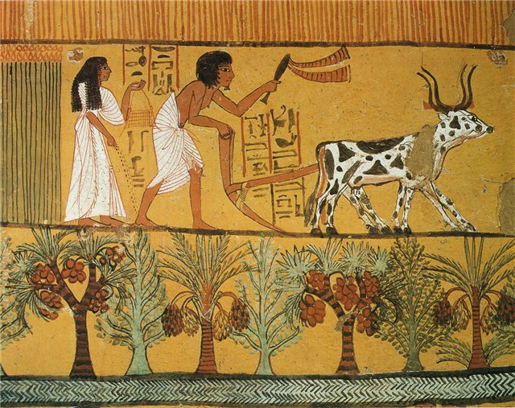
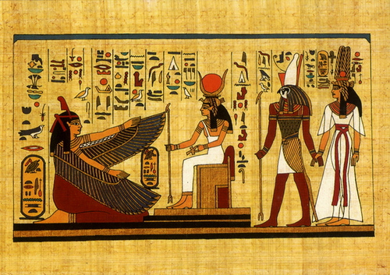
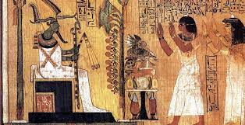
Живописные изображения Стенопись папирус

Slide 9
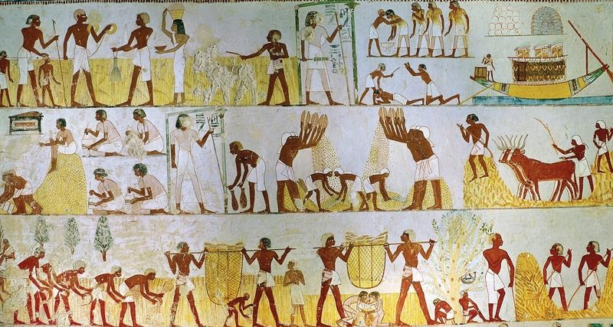
Настенная живопись
Настенная живопись

